Slide 1
Сайт-Пиццаландия
Сайт где можно выбрать и заказать любую пиццу,напитки и десерты.

Slide 2

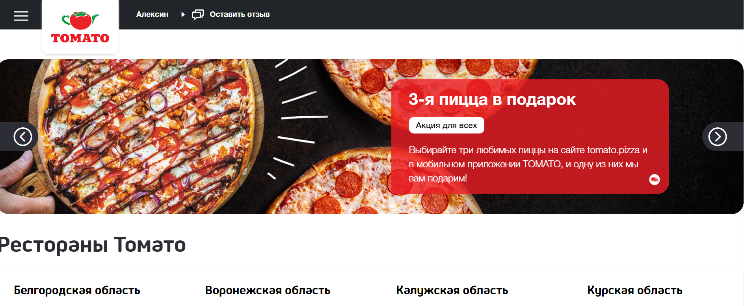
Аналоги

Slide 3
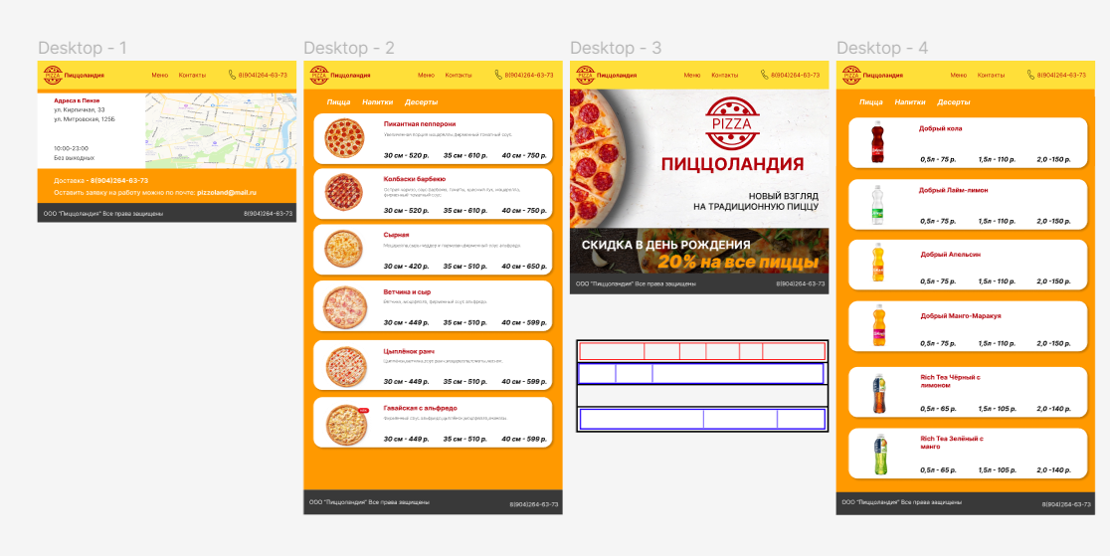
Дизайн в Figma

Slide 4

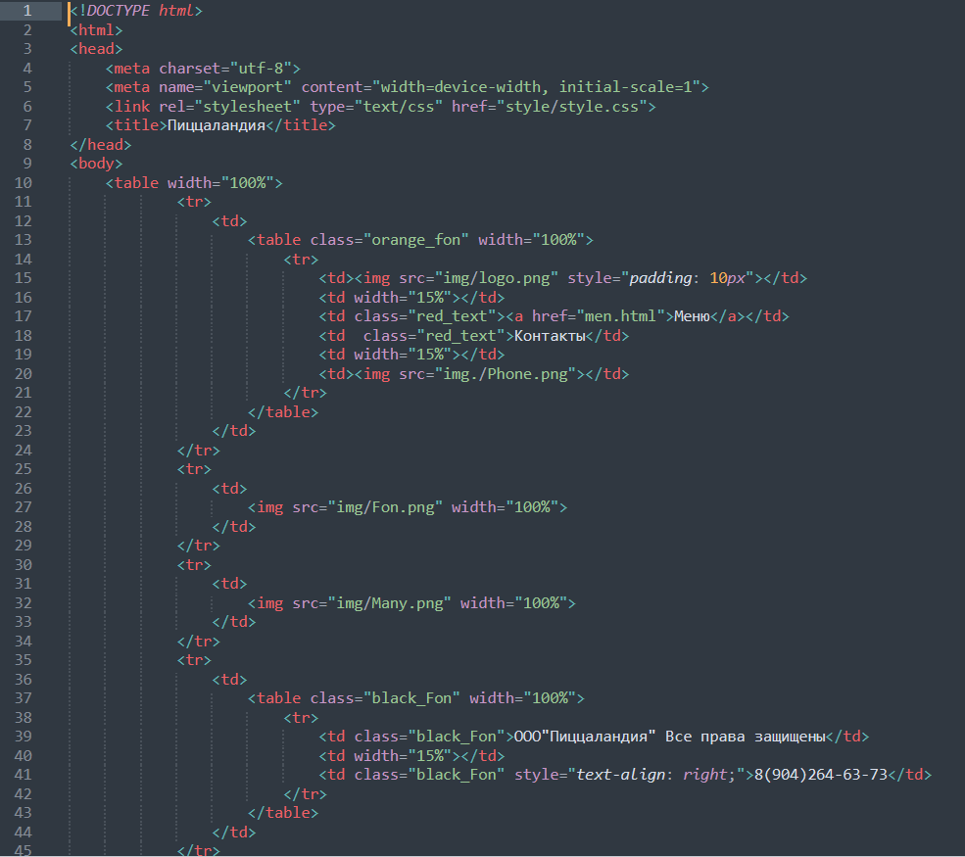

Работа сайта. Главная страница.

Slide 5
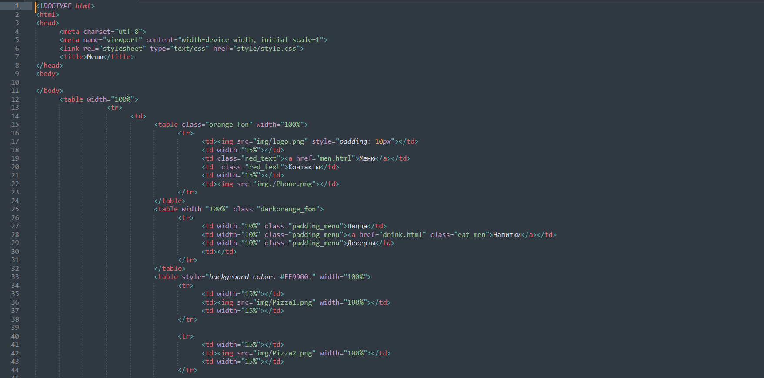
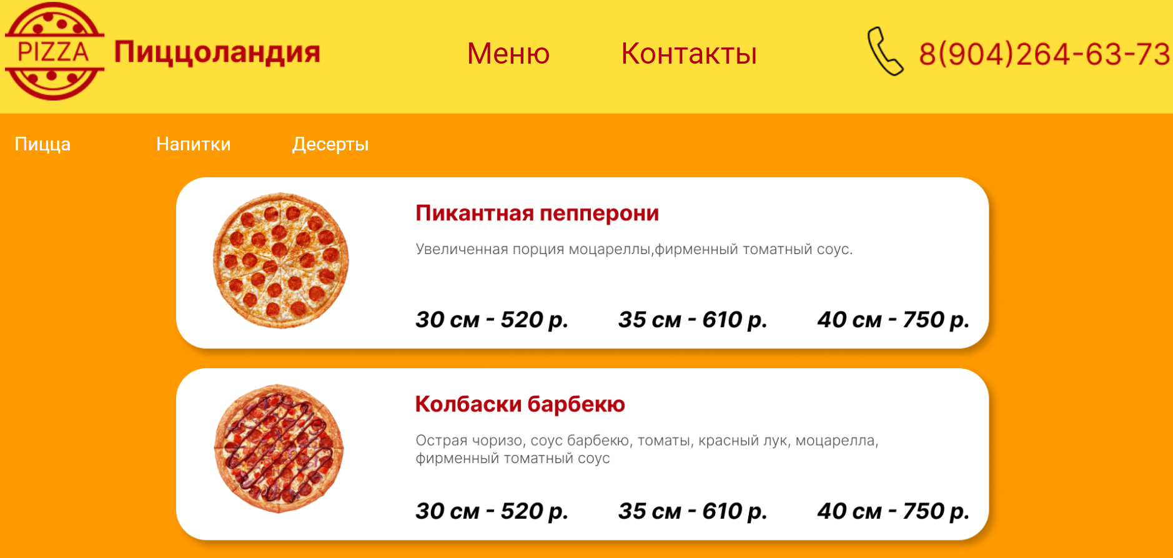
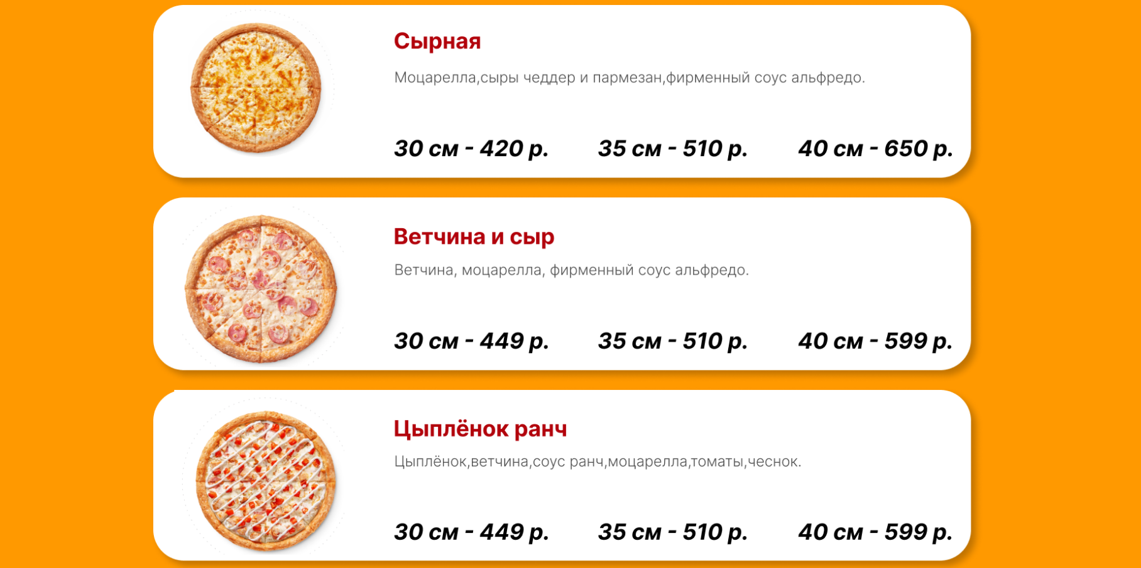
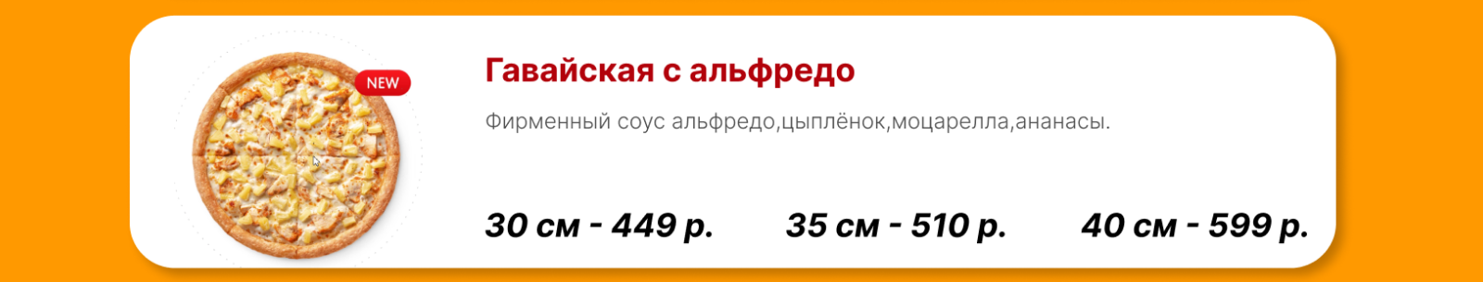
Работа сайта.Меню.

